Slide 1
ФОНД СОЦИАЛЬНОЙ ЗАЩИТЫ НАСЕЛЕНИЯ
МОБИЛЬНОЕ ПРИЛОЖЕНИЕ ФОНДА

Slide 2
ФОНД СОЦИАЛЬНОЙ ЗАЩИТЫ НАСЕЛЕНИЯ
Скачать мобильное приложение можно

Slide 3
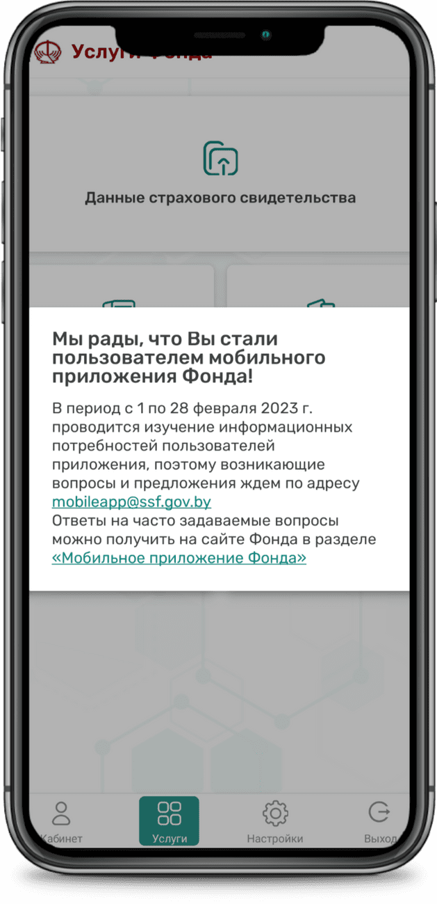
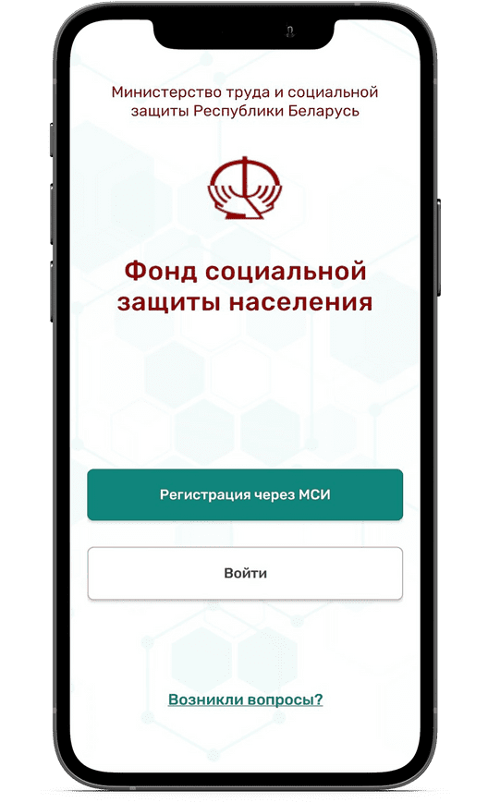
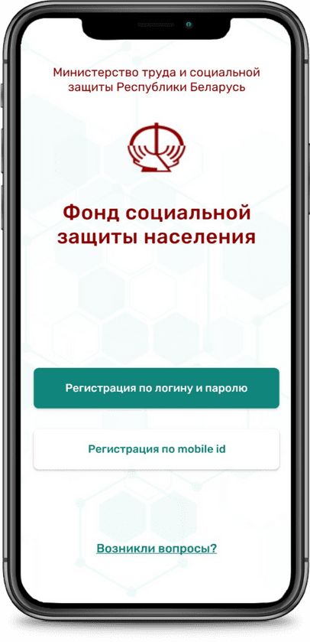
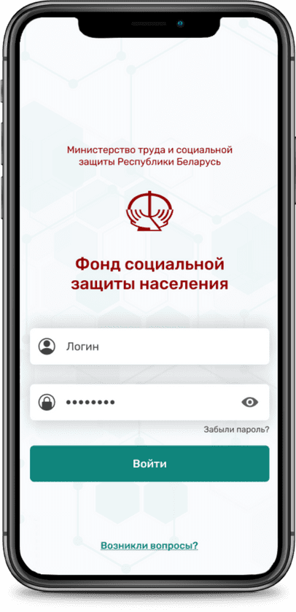
ФОНД СОЦИАЛЬНОЙ ЗАЩИТЫ НАСЕЛЕНИЯ
Вход в мобильное приложение

Slide 4
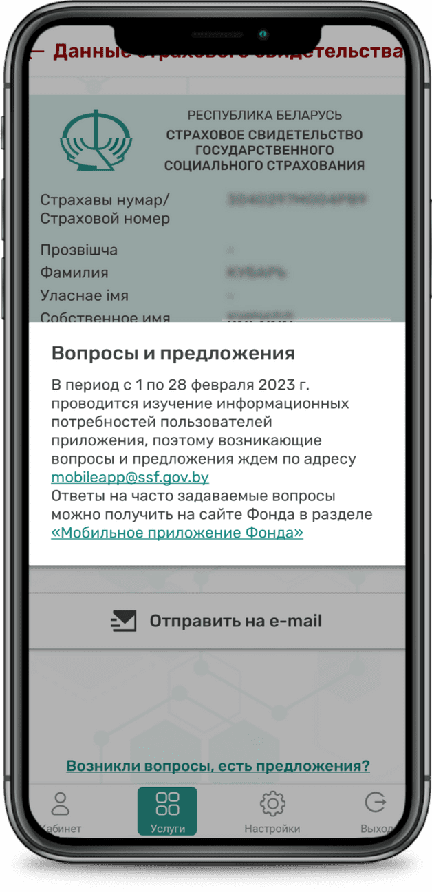
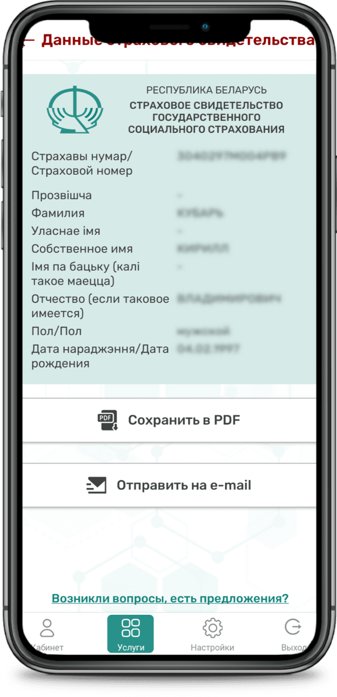
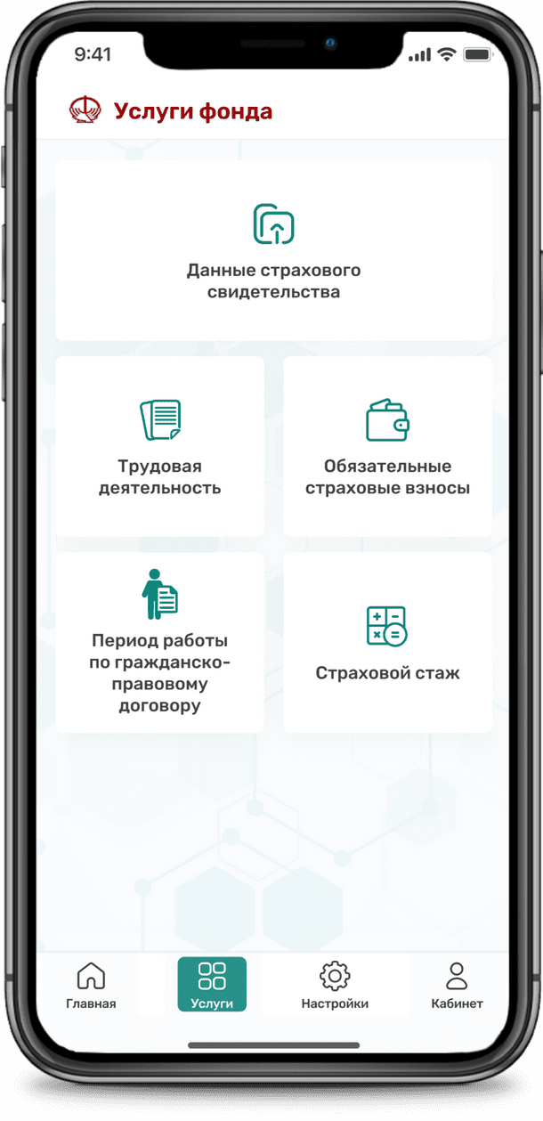
ФОНД СОЦИАЛЬНОЙ ЗАЩИТЫ НАСЕЛЕНИЯ
Услуги Фонда:
данные свидетельства социального страхования

Slide 5
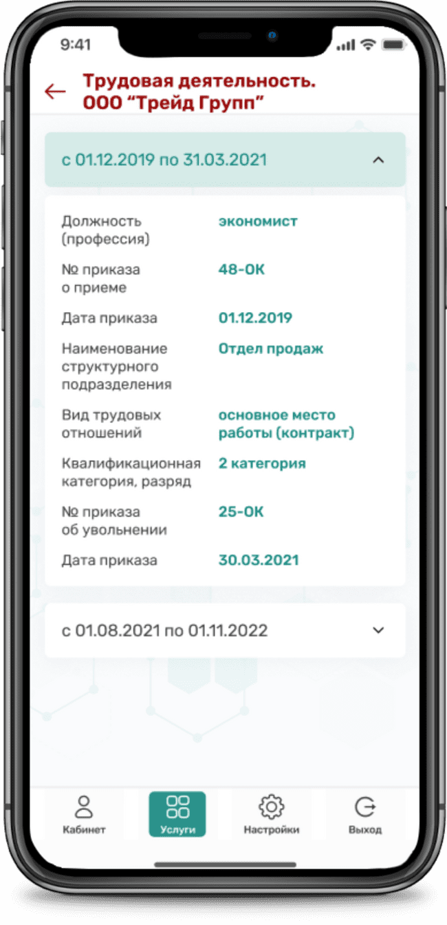
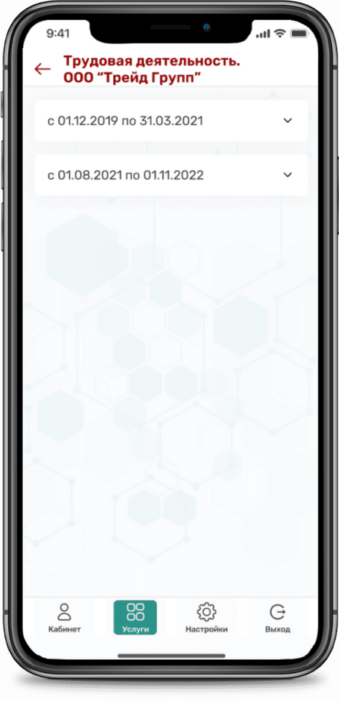
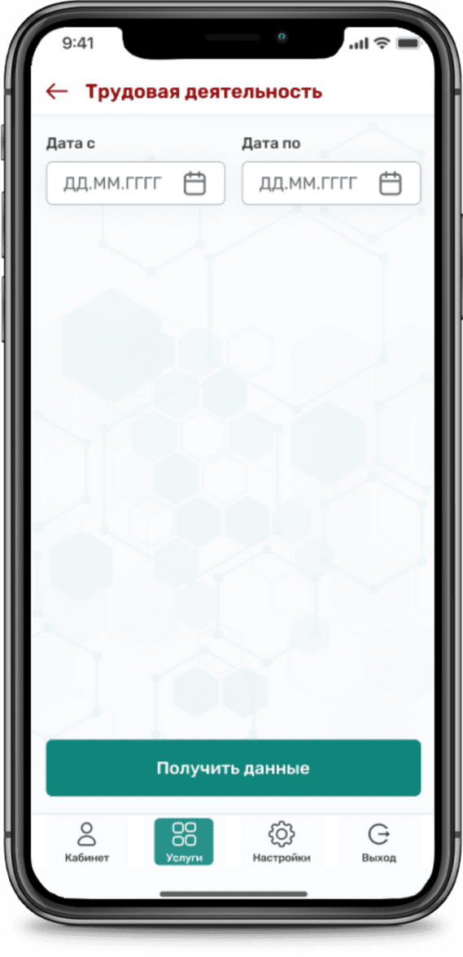
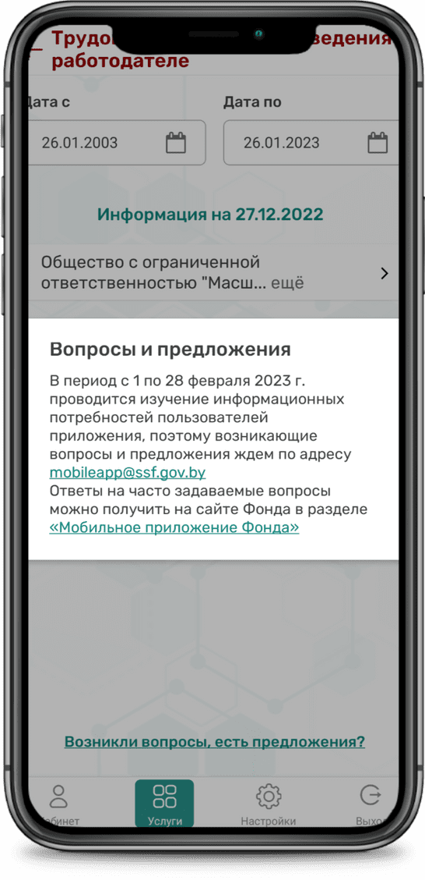
ФОНД СОЦИАЛЬНОЙ ЗАЩИТЫ НАСЕЛЕНИЯ
трудовая деятельность

Slide 6
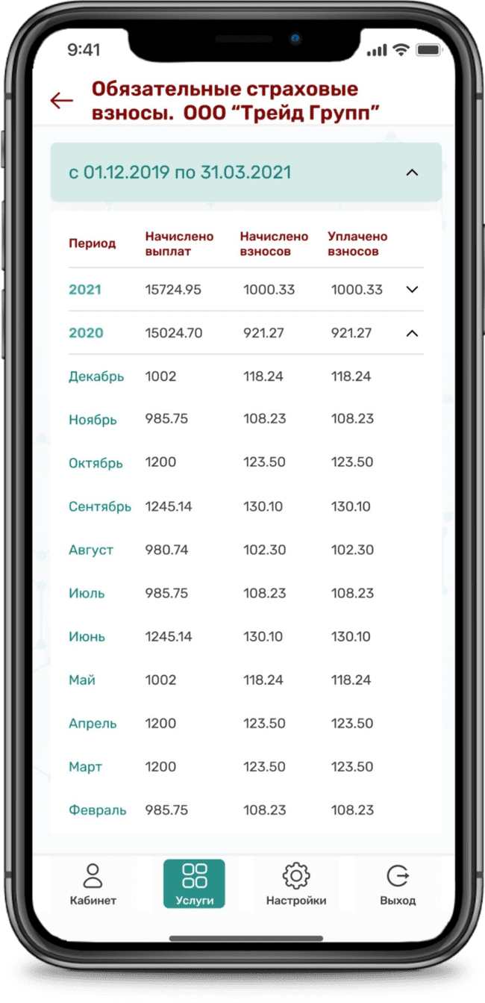
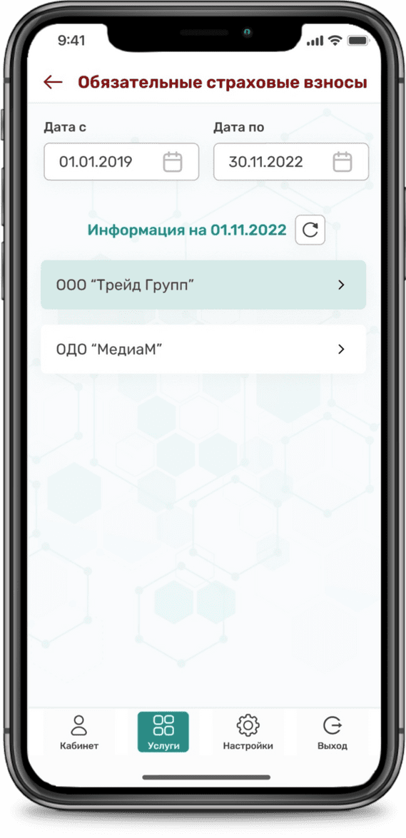
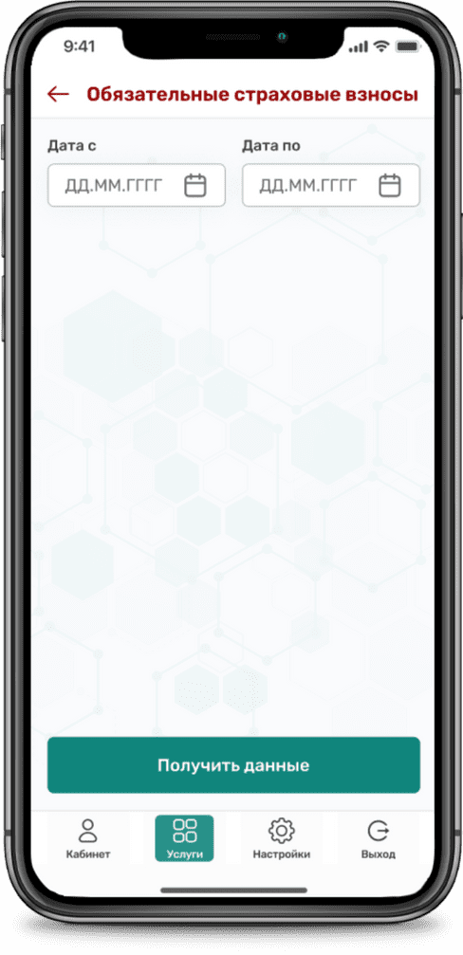
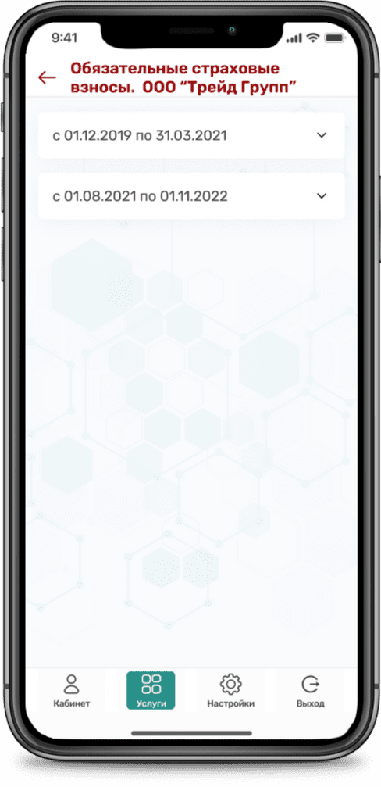
ФОНД СОЦИАЛЬНОЙ ЗАЩИТЫ НАСЕЛЕНИЯ
обязательные страховые взносы
Возникли вопросы, есть предложения?

Slide 7
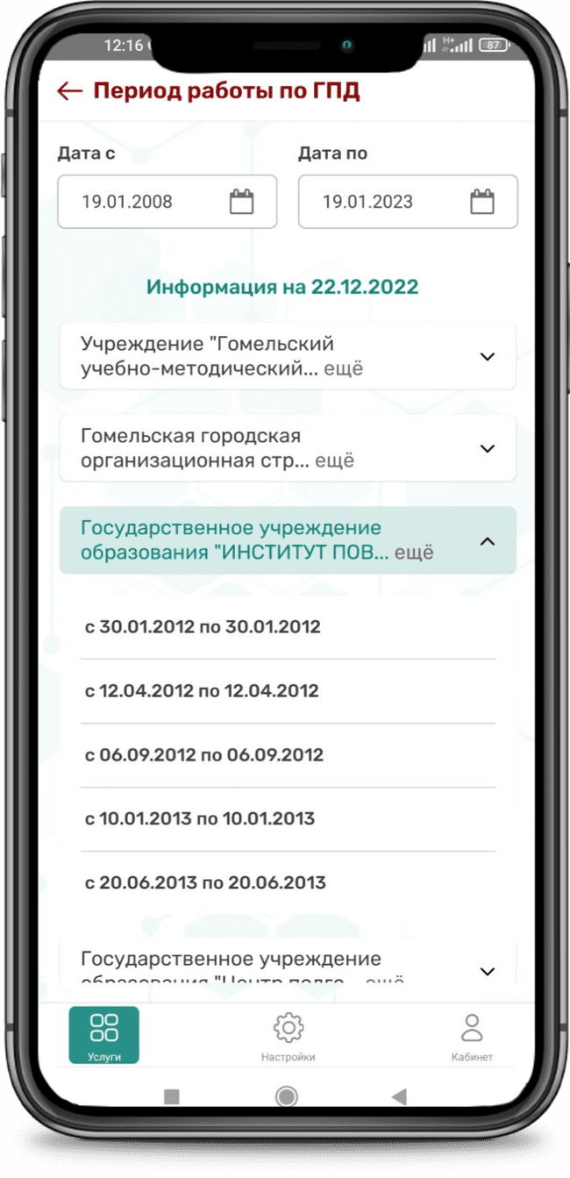
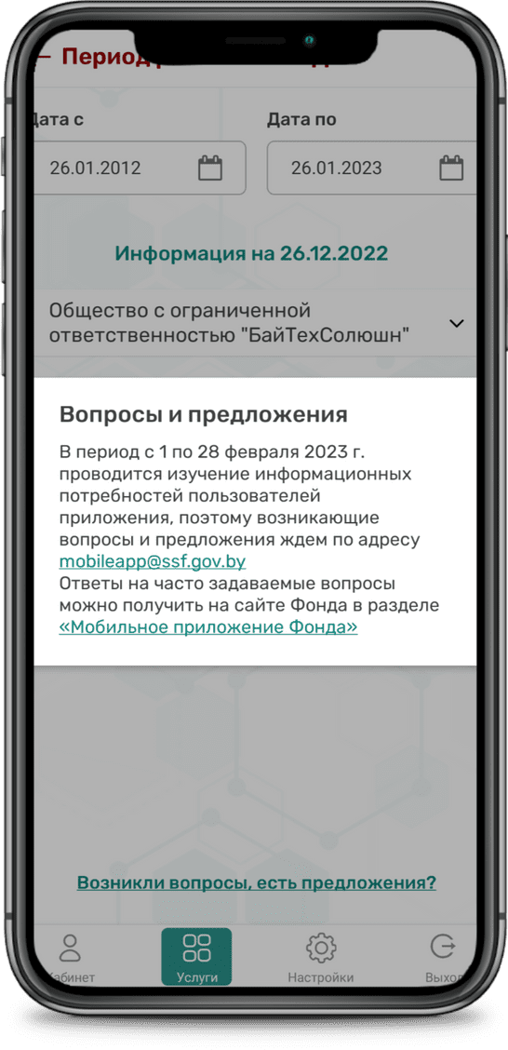
ФОНД СОЦИАЛЬНОЙ ЗАЩИТЫ НАСЕЛЕНИЯ
период работы по гражданско-правовому договору

Slide 8
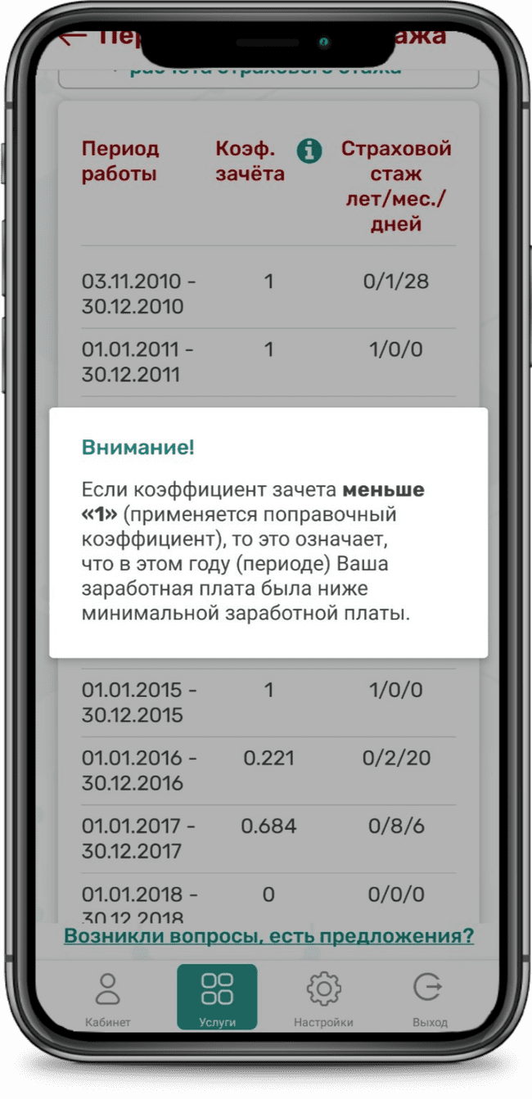
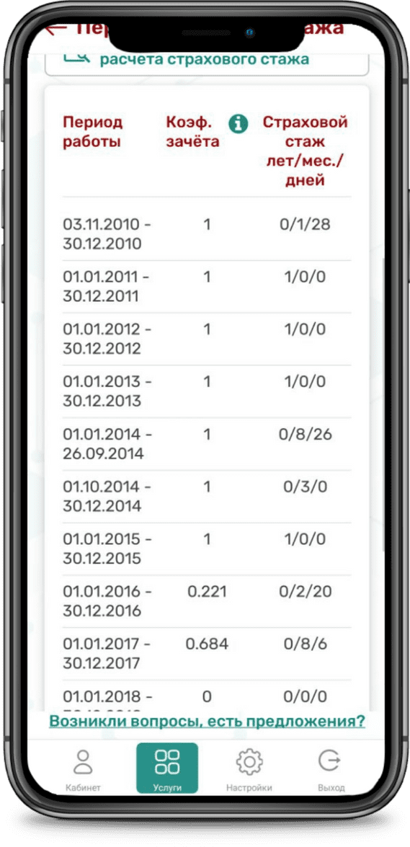
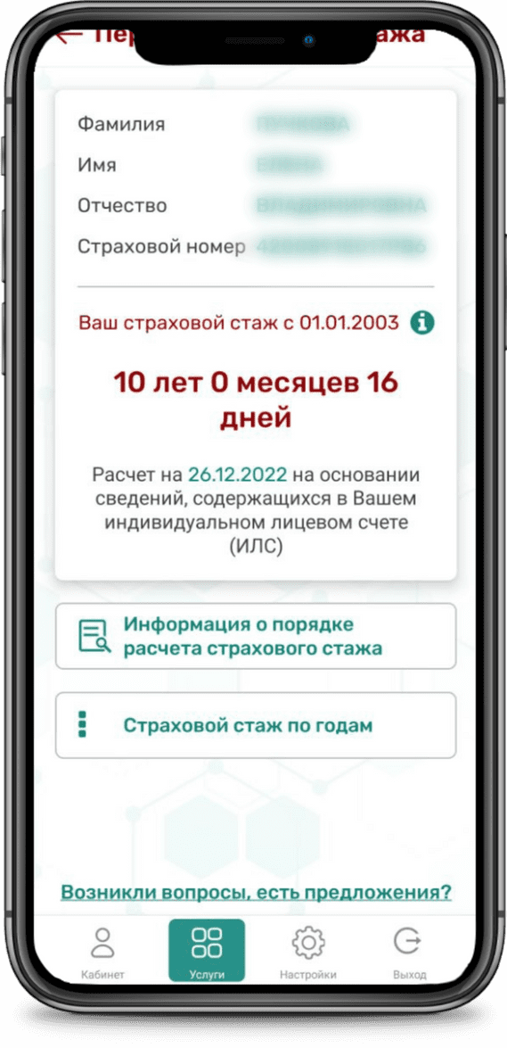
ФОНД СОЦИАЛЬНОЙ ЗАЩИТЫ НАСЕЛЕНИЯ
страховой стаж

Slide 9
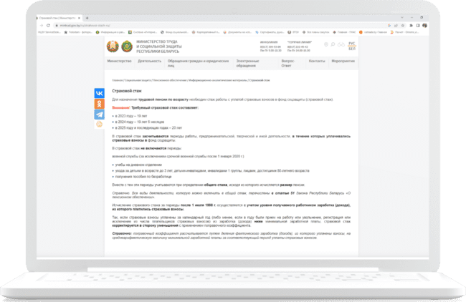
ФОНД СОЦИАЛЬНОЙ ЗАЩИТЫ НАСЕЛЕНИЯ
Информация
о порядке расчета страхового стажа

Slide 10
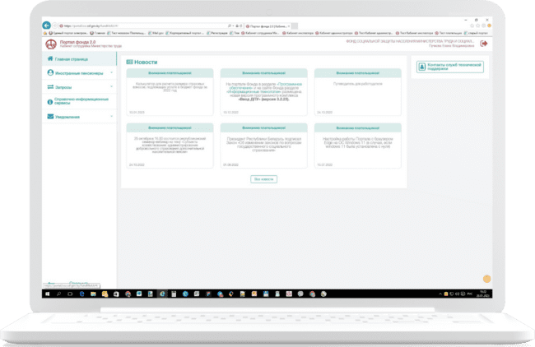
ФОНД СОЦИАЛЬНОЙ ЗАЩИТЫ НАСЕЛЕНИЯ
Корпоративный портал Фонда

Slide 11
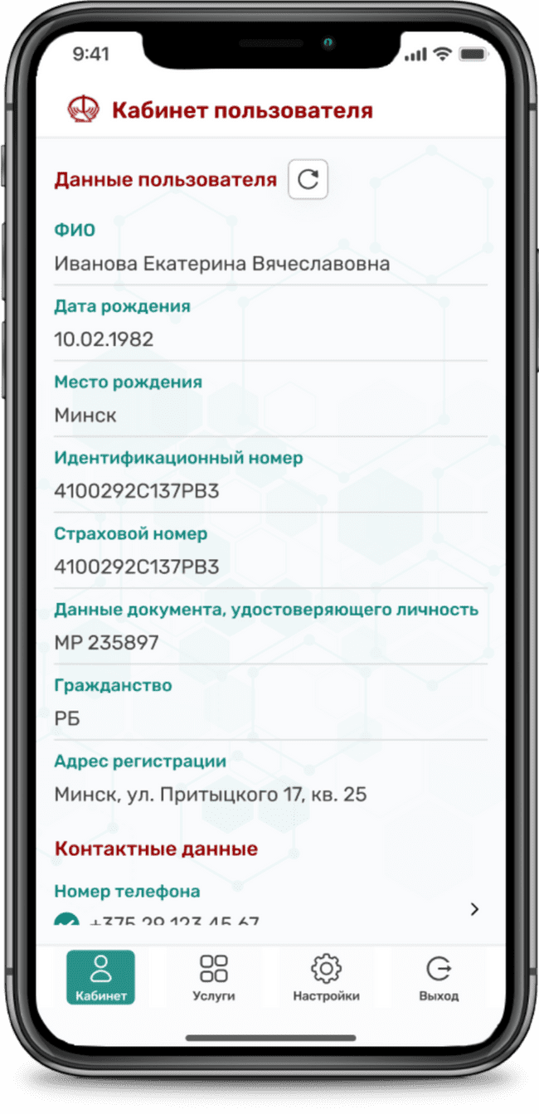
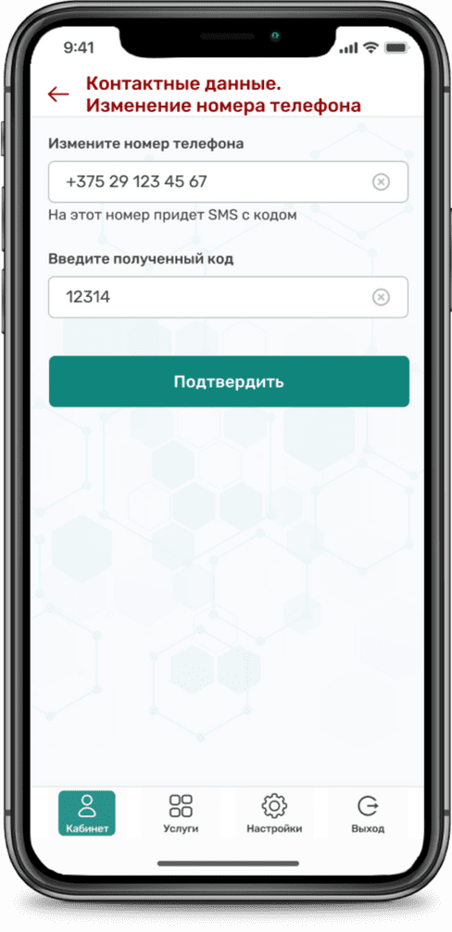
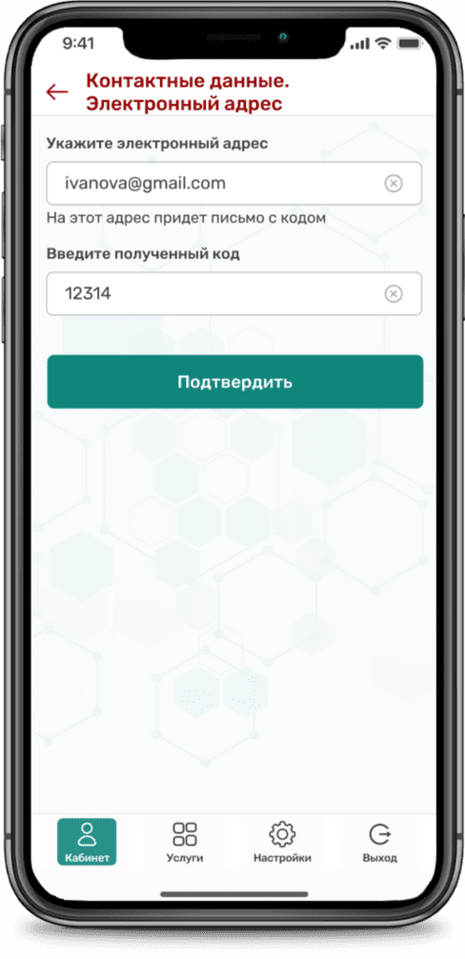
ФОНД СОЦИАЛЬНОЙ ЗАЩИТЫ НАСЕЛЕНИЯ
Кабинет пользователя

Slide 12
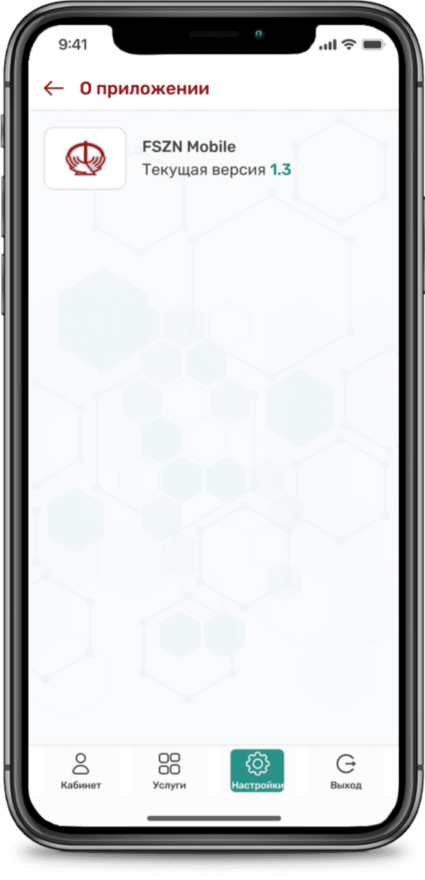
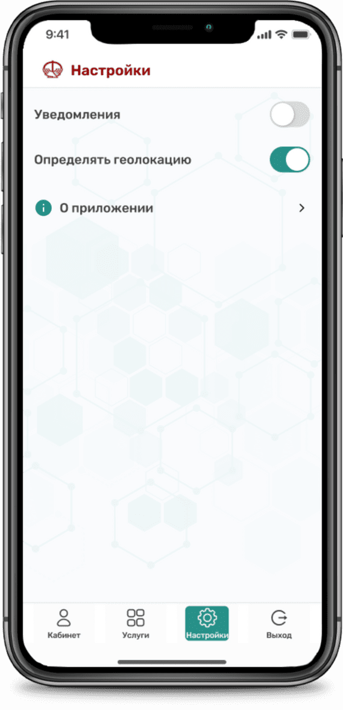
ФОНД СОЦИАЛЬНОЙ ЗАЩИТЫ НАСЕЛЕНИЯ
Настройки
мобильного приложения

Slide 13
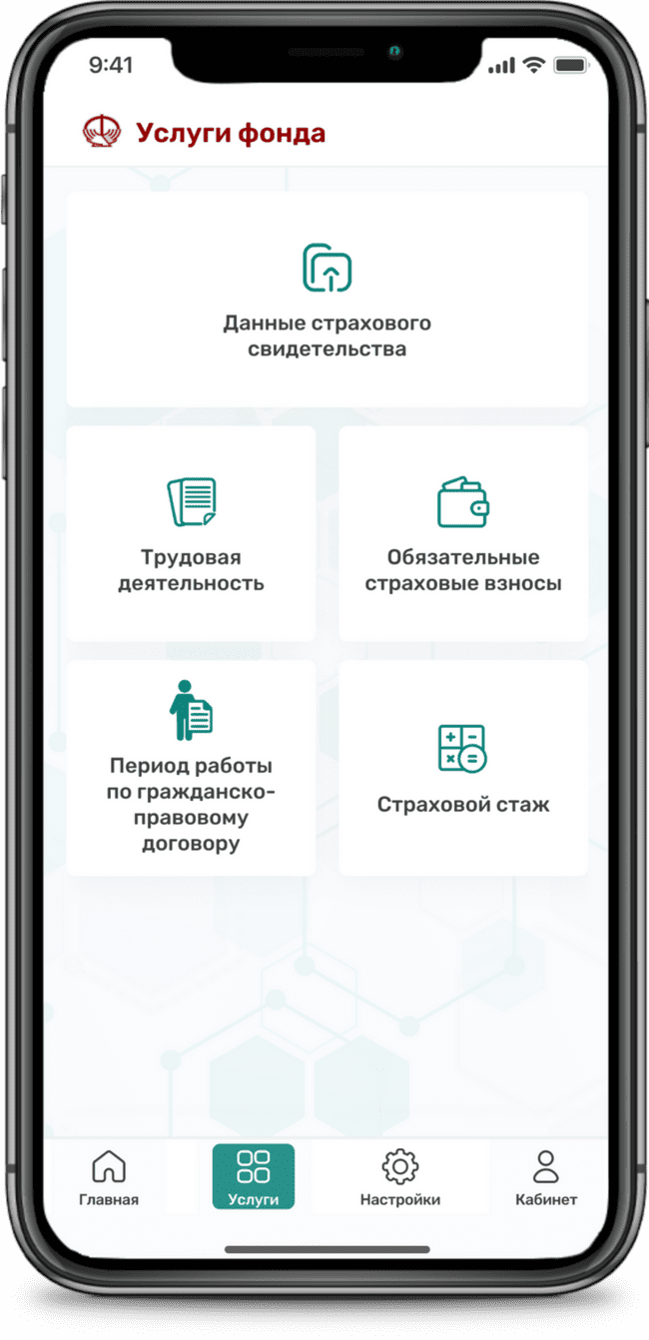
Мобильное приложение
Фонда
Используя мобильное приложение,
Вы будете больше знать
о социальном страховании
и своих правах в нем

Slide 14
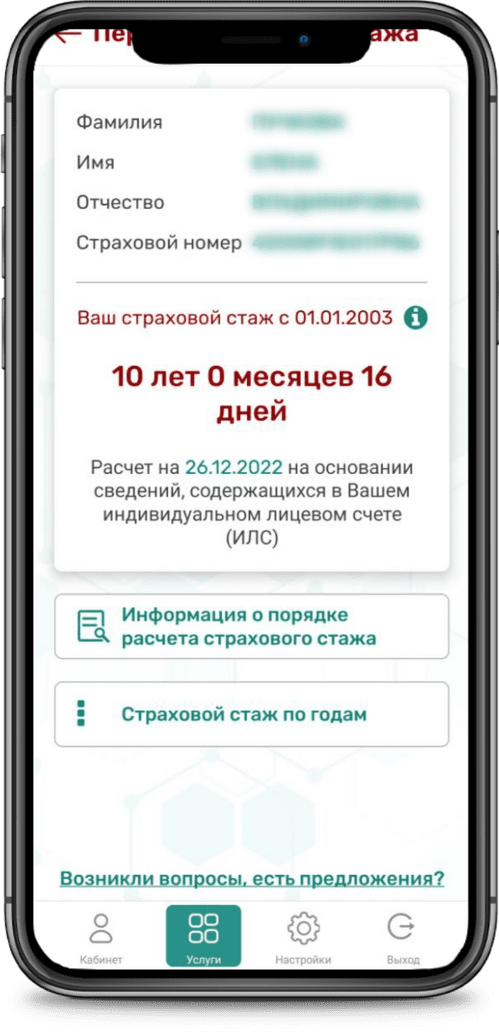
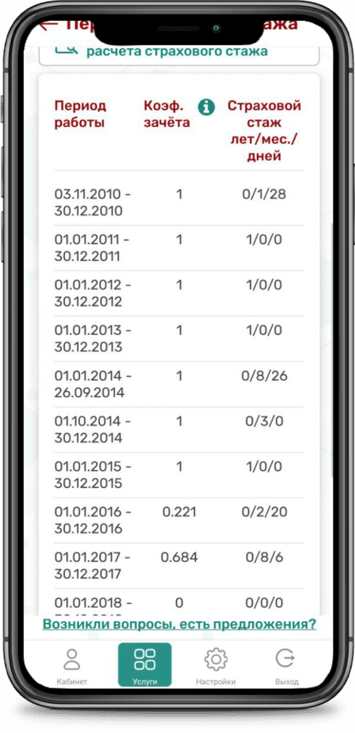
Мобильное приложение
Фонда

